Slide 1
Svalové dysbalance - příčiny
nevhodné, jednostranné funkční zatížení bez dostatečné kompenzace (profesní, sportovní přetížení)
nedostatek pohybových stimulů - inaktivita
psychika, stres …. (neschopnost relaxace, chronická únava)

Slide 2
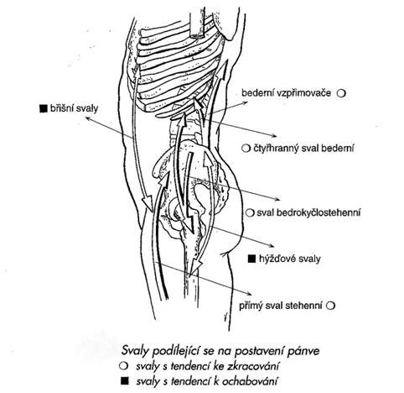
Dolní zkřížený syndrom

Slide 3
Projevy
bederní hyprlordóza
anteverze pánve
flexní postavení v kyčelních kloubech, omezení pohybu v kyč. kl.
chybný pohybový stereotyp extenze v
kyčelním kloubu
chybný stereotyp chůze (kroku)
změna statických a dynamických poměrů

Slide 4
Úprava
uvolnit – kyčelní kloub, bederní část páteře
protáhnout – flexory kyčelního kloubu (m.iliopsoas, m.rectus femoris+ m.fasciae latae), svaly v oblasti bederní páteře (m. erectores trunci, m.quadratus lumborum)
posílit – hýžďové a břišní svaly (m.gluteus maximus, medius et minimus a m. rectus abdominis…)

